Slide 1


Slide 2



2022: Anno di ritorno ai livelli pre-pandemici?
I grafici sottostanti rappresentano gli arrivi dei turisti, sia italiani che stranieri, dall’Ottobre 2019, prima dell’inizio della pandemia, a Luglio 2022.
A partire da Marzo 2021, grazie alla campagna vaccinale, si è assistito ad una ripresa degli arrivi turistici, una tendenza positiva rallentata solo dall’avanzata della Variante Omicron sul finire dello scorso anno.
I primi mesi del 2022 sono stati caratterizzati da una forte crescita degli arrivi, con il ritorno ed il superamento dei livelli pre-pandemici. Si segnala solo una flessione nei mesi estivi, da imputarsi alle scelte compiute dai turisti su località diverse dove spendere le giornate estive.
A partire da Marzo 2021, grazie alla campagna vaccinale, si è assistito ad una ripresa degli arrivi turistici, una tendenza positiva rallentata dall’avanzata della Variante Omicron sul finire dello scorso anno e all’inizio del 2022.
Da Febbraio 2022 gli arrivi sono cresciuti, con un ritorno ai livelli pre-pandemici. Da segnalare ancora una volta la riduzione degli stessi nei primi mesi estivi.
Fonte: Confcommercio provincia di Varese-Vodafone Analytics. Rielaborazioni LIUC – Università Cattaneo

Slide 3
2022: Anno di ritorno ai livelli pre-pandemici?
I grafici sottostanti rappresentano gli arrivi dei turisti, sia italiani che stranieri, dall’Ottobre 2019, prima dell’inizio della pandemia, a Luglio 2022.
Gli arrivi nella città di Luino sono caratterizzati da una forte componente stagionale, che si esplica in un incremento degli stessi nella cosiddetta «bella stagione».
In particolare, è possibile notare come nei mesi estivi, anche in anni caratterizzati dalla Pandemia come il 2020 ed il 2021, vi siano dei picchi.
A partire da Maggio 2022, si è registrato un incremento degli arrivi a Luino, che ha portato ad un superamento dei livelli pre-pandemici.
Seppur caratterizzato da qualche discontinuità e da oscillazioni marcate negli ultimi 18 mesi (dinamica comune a quella di altri capoluoghi della fascia Prealpina), anche per Varese si conferma un trend intenso di ripresa dei flussi turistici che posiziona il capoluogo al di sopra del già brillante risultato dell'estate 2021. E al di sopra del dato pre-pandemia.
Fonte: Confcommercio provincia di Varese-Vodafone Analytics. Rielaborazioni LIUC – Università Cattaneo

Slide 4
2022: Anno di ritorno ai livelli pre-pandemici?
I grafici sottostanti rappresentano gli arrivi dei turisti, sia italiani che stranieri, dall’Ottobre 2019, prima dell’inizio della pandemia, a Luglio 2022.
La città di Saronno è stata testimone di una ripresa degli arrivi turistici nel 2022, che si attestano su valori di poco inferiori a quelli pre-pandemici.
Fonte: Confcommercio provincia di Varese-Vodafone Analytics. Rielaborazioni LIUC – Università Cattaneo

Slide 5

Turisti italiani e Turisti stranieri a confronto
Alcune evidenze dalle città di riferimento
Città | Classe Visitatore | Var. % 2022/2021 (Gennaio/Luglio)
Busto Arsizio | Turisti italiani | +42%
Gallarate | Turisti italiani | +12%
Luino | Turisti italiani | +123%
Saronno | Turisti italiani | +43%
Varese | Turisti italiani | +28%
ITALIANI
Città | Classe Visitatore | Var. % 2022/2021 (Gennaio/Luglio)
Busto Arsizio | Turisti stranieri | +125%
Gallarate | Turisti stranieri | +70%
Luino | Turisti stranieri | +183%
Saronno | Turisti stranieri | +141%
Varese | Turisti stranieri | +130%
STRANIERI
Fonte: Confcommercio provincia di Varese-Vodafone Analytics. Rielaborazioni LIUC – Università Cattaneo

Slide 6




Visitatori Giornalieri nel 2022: un focus sugli italiani
Visitatori giornalieri italiani per provincia di provenienza (Gennaio-Luglio 2022, %)
Busto Arsizio
Varese 38,1%
Milano 31,6%
Como
4,1%
Novara
4,0%
Gallarate
Varese 49,7%
Milano
20,5%
Novara
4,7%
Como
3,8%
Luino
Varese 53,6%
Verbano-Cusio-Ossola
17,3%
Milano
11,1%
Como
2,6%
Monza e della Brianza
3,6%
Monza e della Brianza
3,1%
Novara
2,1%
Altro 18,6%
Altro 18,2%
Altro 13,3%
Milano 33,1%
Como 18,1%
Varese
16,7%
Saronno
Monza e della Brianza 16,0%
Varese
Varese 54,2%
Milano 12,5%
Como
11,2%
Monza e della Brianza
2,9%
Bergamo
1,3%
Novara 2,9%
Altro 14,8%
Altro 16,3%
Fonte: Confcommercio provincia di Varese-Vodafone Analytics. Rielaborazioni LIUC – Università Cattaneo

Slide 7




Visitatori Giornalieri nel 2022: un focus sugli stranieri
Visitatori giornalieri stranieri per paese di provenienza (Gennaio-Luglio 2022, %)
Busto Arsizio
Germania 16,8%
Francia 16,3%
Spagna 10,8%
Svizzera 9,5%
Gallarate
Spagna 12,8%
Francia 11,0%
Germania 10,7%
Romania 8,4%
Luino
Germania 58,6%
Svizzera 20,5%
Francia 8,2%
Austria 3,7%
Romania 8,8%
Svizzera 7,9%
Paesi Bassi
2,7%
Altro 37,8%
Altro 49,2%
Altro 6,3%
Saronno
Germania 18,3%
Svizzera 13,0%
Francia 12,2%
Spagna 7,9%
Varese
Svizzera 45,7%
Germania 13,8%
Francia 10,1%
Spagna 4,5%
Romania 5,4%
Ucraina
3,9%
Altro 43,2%
Altro 22,0%
Fonte: Confcommercio provincia di Varese-Vodafone Analytics. Rielaborazioni LIUC – Università Cattaneo

Slide 8





Turisti Viaggio Breve nel 2022: un focus sugli italiani
Turisti viaggio breve italiani (che soggiornano nella città di riferimento per al massimo due giorni) per provincia di provenienza (Gennaio-Luglio 2022, %)
Busto Arsizio
Varese 28,7%
Milano 22,9%
Como
2,4%
Gallarate
Varese 40,1%
Como
1,8%
Milano
11,0%
Torino
3,7%
Luino
Verbano-Cusio-Ossola 23,1%
Milano
21,0%
Varese
19,9%
Como
3,4%
Monza e della Brianza
2,2%
Roma
2,1%
Novara
1,7%
Torino
2,7%
Altro 41,7%
Altro 41,7%
Altro 29,9%
Milano 21,8%
Varese 12,6%
Monza e della Brianza 8,6%
Saronno
Varese
Varese 32,5%
Milano 16,3%
Roma
2,1%
Como
2,6%
Como
7,2%
Venezia 3,7%
Bologna 2,0%
Altro 46,1%
Altro 44,5%
Fonte: Confcommercio provincia di Varese-Vodafone Analytics. Rielaborazioni LIUC – Università Cattaneo

Slide 9




Turisti Viaggio Breve nel 2022: un focus sugli stranieri
Turisti viaggio breve stranieri (che soggiornano nella città di riferimento per al massimo due giorni) per paese di provenienza (Gennaio-Luglio 2022, %)
Busto Arsizio
Svizzera
6,7%
Francia 12,6%
Germania 10,7%
Spagna 10,6%
Gallarate
Francia
8,3%
Spagna 8,8%
Svizzera 8,5%
Romania 8,5%
Luino
Germania 46,7%
Svizzera 17,0%
Francia 10,4%
Paesi Bassi 7,4%
Albania
6,5%
Albania
8,1%
Austria
3,8%
Altro
52,9%
Altro
57,8%
Altro
14,7%
Saronno
Germania 22,6%
Francia 11,5%
Spagna 8,7%
Belgio 7,4%
Varese
Svizzera 14,4%
Francia 12,4%
Germania 11,3%
Albania 9,5%
Incidenza del turismo a corto-medio raggio proveniente dai Paesi europei.
Svizzera
7,2%
Spagna
7,5%
Altro
44,9%
Altro
42,6%
Fonte: Confcommercio provincia di Varese-Vodafone Analytics. Rielaborazioni LIUC – Università Cattaneo

Slide 10


Turisti Viaggio Lungo nel 2022: un focus sugli italiani
Turisti viaggio lungo italiani (che soggiornano nella città di riferimento per almeno tre giorni) per provincia di provenienza (Gennaio-Luglio 2022, %)
Busto Arsizio
Roma
3,1%
Milano 19,1%
Varese
18,3%
Monza e della Brianza
3,6%
Gallarate
Monza e della Brianza
4,1%
Varese
18,8%
Milano
13,8%
Novara
5,0%
Luino
Varese 44,5%
Monza e della Brianza
3,1%
Verbano-Cusio-Ossola
10,3%
Milano
8,8%
Como
2,8%
Verona
2,8%
Torino
2,3%
Altro 53,1%
Altro 55,5%
Altro 31,0%
Monza e della Brianza 6,3%
Milano 19,3%
Varese
10,1%
Saronno
Varese
Torino 2,7%
Varese 25,8%
Milano
13,8%
Como
5,7%
Como
4,6%
Caserta
3,4%
Monza e della Brianza
2,0%
Altro 56,3%
Altro 50,0%
Fonte: Confcommercio provincia di Varese-Vodafone Analytics. Rielaborazioni LIUC – Università Cattaneo

Slide 11

Turisti Viaggio Lungo nel 2022: un focus sugli stranieri
Turisti viaggio lungo stranieri (che soggiornano nella città di riferimento per almeno tre giorni) per paese di provenienza (Gennaio-Luglio 2022, %)
Busto Arsizio
Francia 7,1%
Spagna 14,1%
Ucraina 10,8%
Germania 8,7%
Gallarate
Spagna 7,3%
Albania 8,7%
Cina 8,7%
Svizzera 7,8%
Luino
Germania 53,5%
Svizzera 13,1%
Belgio
2,9%
Paesi Bassi 5,9%
Albania 6,2%
Ucraina 6,9%
Francia
2,3%
Altro 53,1%
Altro 60,6%
Altro 22,3%
Saronno
Spagna 8,8%
Germania 14,0%
Francia 11,0%
Ucraina 9,3%
Varese
Francia 8,4%
Svizzera 12,6%
Ucraina 11,0%
Germania 8,8%
Incidenza del turismo a corto-medio raggio.
Evidenze della Guerra in Ucraina.
Albania
5,9%
Albania
7,7%
Altro 51,0%
Altro 51,5%
Fonte: Confcommercio provincia di Varese-Vodafone Analytics. Rielaborazioni LIUC – Università Cattaneo

Slide 12
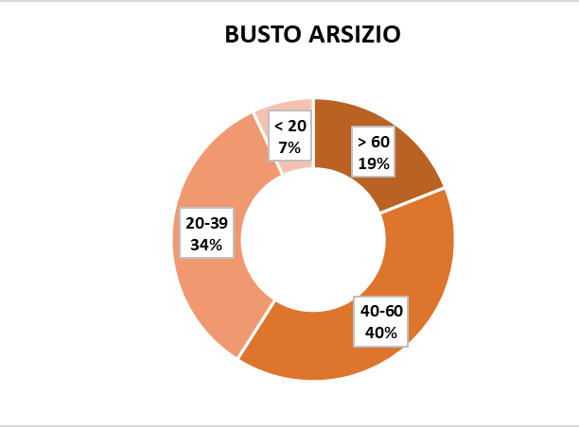

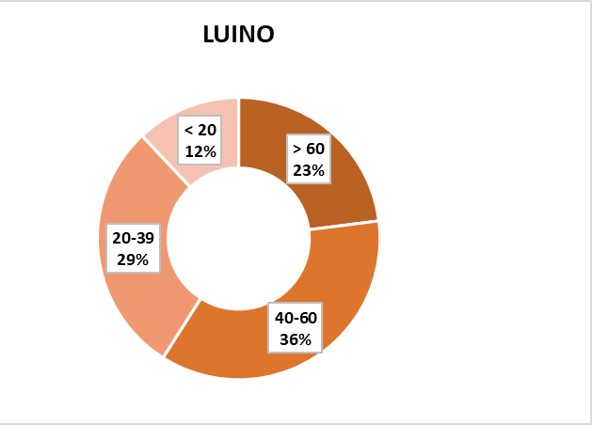
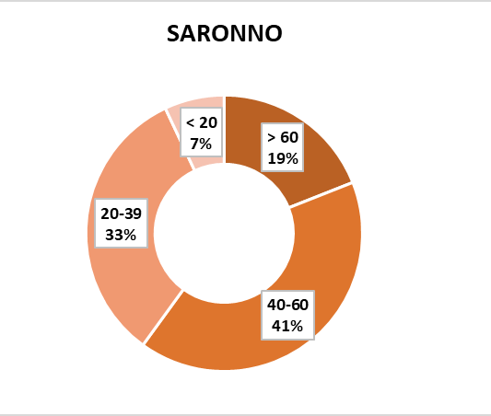
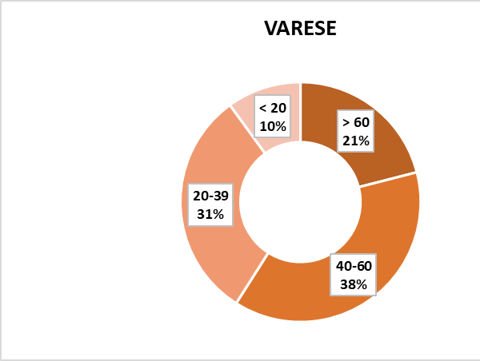
Qual è l’età dei turisti?
Quote percentuali di turisti per fascia di età nei mesi da Gennaio a Luglio 2022.
Fonte: Confcommercio provincia di Varese-Vodafone Analytics. Rielaborazioni LIUC – Università Cattaneo

Slide 13

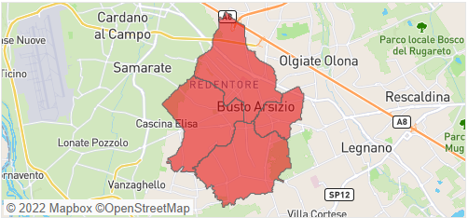
Busto Arsizio: «Covisite» dei turisti nel 2022
Si parla di «covisite» quando viene rilevata la presenza della stessa persona in due punti di interesse differenti nell’arco delle 24 ore.
Le percentuali riportate ineriscono la quota rispettivamente di turisti italiani e stranieri che è stata nell’arco delle 24 ore a Busto Arsizio e in un altro dei luoghi indicati.
L’Aeroporto di Malpensa risulta la principale porta di accesso al territorio sia per i turisti italiani che soprattutto per gli stranieri, seguito dalle stazioni milanesi.
PORTE DI ACCESSO AL TERRITORIO
Aeroporto di Malpensa:
Italiani 20,3%
Stranieri 51,2%
La vocazione business del territorio è evidenziata dalla quota di covisite a Malpensa Fiere.
LUOGHI A VOCAZIONE
BUSINESS
Milano Centrale:
Italiani 12,4%
Stranieri 21,8%
Malpensa Fiere:
Italiani 36,8%
Stranieri 6,9%
Milano Porta Garibaldi:
Italiani 7,8%
Stranieri 4,4%
LUOGHI A VOCAZIONE
LEISURE
Milano Cadorna:
Italiani 5,2%
Stranieri 5,3%
Lago Maggiore:
Italiani 6,0%
Stranieri 9,6%
Gaggiolo Dogana:
Italiani 2,3%
Stranieri /
Lago di Varese:
Italiani 8,2%
Stranieri 0,8%
Ponte Tresa Dogana:
Italiani 1,0%
Stranieri /
Fonte: Confcommercio provincia di Varese-Vodafone Analytics. Rielaborazioni LIUC – Università Cattaneo

Slide 14
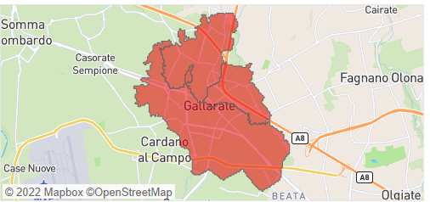
Gallarate: «Covisite» dei turisti nel 2022
Si parla di «covisite» quando viene rilevata la presenza della stessa persona in due punti di interesse differenti nell’arco delle 24 ore.
Le percentuali riportate ineriscono la quota rispettivamente di turisti italiani e stranieri che è stata nell’arco delle 24 ore a Gallarate e in un altro dei luoghi indicati.
PORTE DI ACCESSO AL TERRITORIO
Aeroporto di Malpensa:
Italiani 21,1%
Stranieri 58,1%
Da evidenziare la forte rilevanza per il territorio dell’Aeroporto di Malpensa.
LUOGHI A VOCAZIONE
BUSINESS
La vocazione business del territorio è evidenziata dalla quota di covisite a Malpensa Fiere.
Milano Centrale:
Italiani 7,7%
Stranieri 10,1%
Malpensa Fiere:
Italiani 33,5%
Stranieri 6,5%
Milano Porta Garibaldi:
Italiani 6,5%
Stranieri 11,3%
LUOGHI A VOCAZIONE
LEISURE
Milano Cadorna:
Italiani 6,0%
Stranieri 1,9%
Lago Maggiore:
Italiani 7,8%
Stranieri 6,3%
Gaggiolo Dogana:
Italiani 2,5%
Stranieri 0,7%
Lago di Varese:
Italiani 13,6%
Stranieri 5,1%
Ponte Tresa Dogana:
Italiani 1,2%
Stranieri /
Zenna Dogana:
Italiani 0,1%
Stranieri /
Fonte: Confcommercio provincia di Varese-Vodafone Analytics. Rielaborazioni LIUC – Università Cattaneo

Slide 15
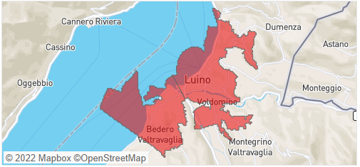
Luino: «Covisite» dei turisti nel 2022
Si parla di «covisite» quando viene rilevata la presenza della stessa persona in due punti di interesse differenti nell’arco delle 24 ore.
Le percentuali riportate ineriscono la quota rispettivamente di turisti italiani e stranieri che è stata nell’arco delle 24 ore a Luino e in un altro dei luoghi indicati.
PORTE DI ACCESSO AL TERRITORIO
Aeroporto di Malpensa:
Italiani 2,7%
Stranieri 2,8%
Da evidenziare lo scarso collegamento del territorio con l’Aeroporto di Malpensa, aspetto che può costituire un limite allo sviluppo del turismo per il territorio. Le dogane, invece, risultano la principali porte di accesso al territorio.
LUOGHI A VOCAZIONE
BUSINESS
Milano Centrale:
Italiani 2,2%
Stranieri 0,7%
Malpensa Fiere:
Italiani 1,5%
Stranieri /
Milano Porta Garibaldi:
Italiani 1,2%
Stranieri 0,4%
LUOGHI A VOCAZIONE
LEISURE
Milano Cadorna:
Italiani 0,9%
Stranieri 0,4%
Lago Maggiore:
Italiani 77,4%
Stranieri 87,5%
Gaggiolo Dogana:
Italiani 1,3%
Stranieri 0,1%
Lago di Varese:
Italiani 4,9%
Stranieri 0,9%
Ponte Tresa Dogana:
Italiani 4,2%
Stranieri 1,2%
La forte prevalenza del Lago Maggiore è giustificata dalla collocazione geografica del comune di Luino.
Zenna Dogana:
Italiani 3,7%
Stranieri 6,0%
Fonte: Confcommercio provincia di Varese-Vodafone Analytics. Rielaborazioni LIUC – Università Cattaneo

Slide 16
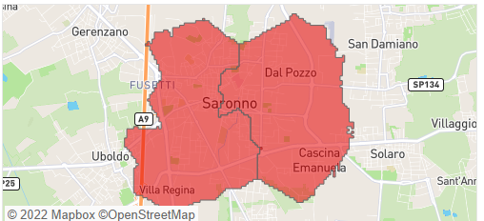
Saronno: «Covisite» dei turisti nel 2022
Si parla di «covisite» quando viene rilevata la presenza della stessa persona in due punti di interesse differenti nell’arco delle 24 ore.
Le percentuali riportate ineriscono la quota rispettivamente di turisti italiani e stranieri che è stata nell’arco delle 24 ore a Saronno e in un altro dei luoghi indicati.
PORTE DI ACCESSO AL TERRITORIO
Aeroporto di Malpensa:
Italiani 30,5%
Stranieri 74,5%
Da evidenziare la forte rilevanza per il territorio dell’Aeroporto di Malpensa e della Stazione Centrale.
LUOGHI A VOCAZIONE
BUSINESS
Milano Centrale:
Italiani 21,8%
Stranieri 9,6%
Malpensa Fiere:
Italiani 18,9%
Stranieri 0,5%
Milano Porta Garibaldi:
Italiani 7,8%
Stranieri 2,1%
LUOGHI A VOCAZIONE
LEISURE
Milano Cadorna:
Italiani 5,5%
Stranieri 11,3%
Lago Maggiore:
Italiani 8,7%
Stranieri 2,0%
Gaggiolo Dogana:
Italiani 1,3%
Stranieri /
Lago di Varese:
Italiani 5,1%
Stranieri /
Ponte Tresa Dogana:
Italiani 0,4%
Stranieri /
Fonte: Confcommercio provincia di Varese-Vodafone Analytics. Rielaborazioni LIUC – Università Cattaneo

Slide 17
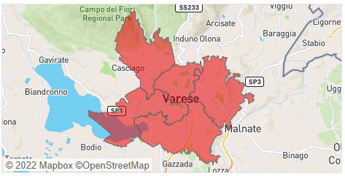
Varese: «Covisite» dei turisti nel 2022
Si parla di «covisite» quando viene rilevata la presenza della stessa persona in due punti di interesse differenti nell’arco delle 24 ore.
Le percentuali riportate ineriscono la quota rispettivamente di turisti italiani e stranieri che è stata nell’arco delle 24 ore a Varese e in un altro dei luoghi indicati.
PORTE DI ACCESSO AL TERRITORIO
Aeroporto di Malpensa:
Italiani 12,2%
Stranieri 28,3%
Da evidenziare lo scarso collegamento del territorio con l’Aeroporto di Malpensa, costituendo un forte limite allo sviluppo turistico della città.
LUOGHI A VOCAZIONE
BUSINESS
Milano Centrale:
Italiani 7,2%
Stranieri 3,8%
Malpensa Fiere:
Italiani 13,6%
Stranieri 0,6%
Milano Porta Garibaldi:
Italiani 2,9%
Stranieri 4,9%
LUOGHI A VOCAZIONE
LEISURE
Milano Cadorna:
Italiani 3,6%
Stranieri 2,2%
Lago Maggiore:
Italiani 10,3%
Stranieri 16,0%
Gaggiolo Dogana:
Italiani 6,2%
Stranieri 3,4%
Lago di Varese:
Italiani 34,4%
Stranieri 39,6%
Ponte Tresa Dogana:
Italiani 8,9%
Stranieri 1,1%
Zenna Dogana:
Italiani 0,7%
Stranieri 0,1%
Fonte: Confcommercio provincia di Varese-Vodafone Analytics. Rielaborazioni LIUC – Università Cattaneo

